Slide 1

Tietokannat ja rajapinnat Employees Osa 1 ja 2
Taneli Huikari
TVT22SPL
GitHub: Paina tästä!

Slide 2
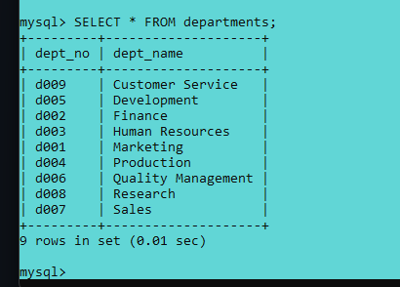
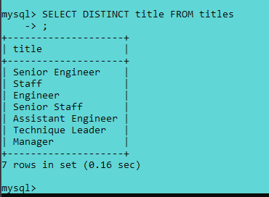
Tehtävä Employees
Osa 1
Tehtävät A ja B
Tehtävä A
Tehtävä B

Slide 3
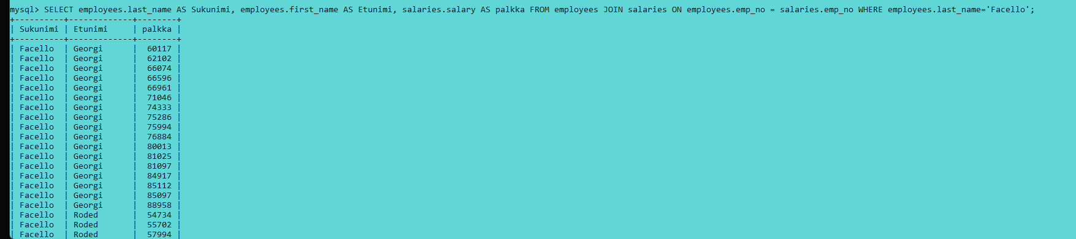
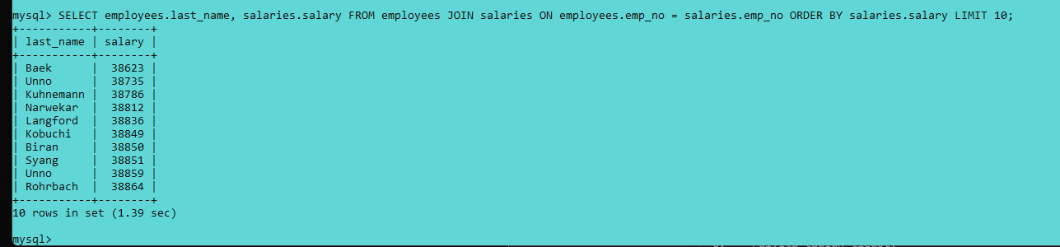
Tehtävä Employees
Osa 1
Tehtävät D ja C
Tehtävä D plus extrana etunimi ja palkka
Tehtävä C plus extrana sukunimi ja10 Tietuetta

Slide 4
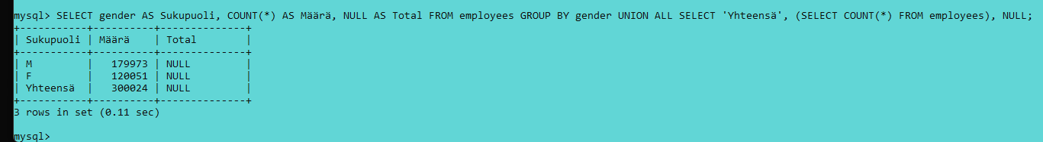
Tehtävä Employees
Osa 1
Tehtävät E ja F
Tehtävä E plus extrana gender count ja totalCount
Tehtävä F plus extrana Kokonaismäärä

Slide 5
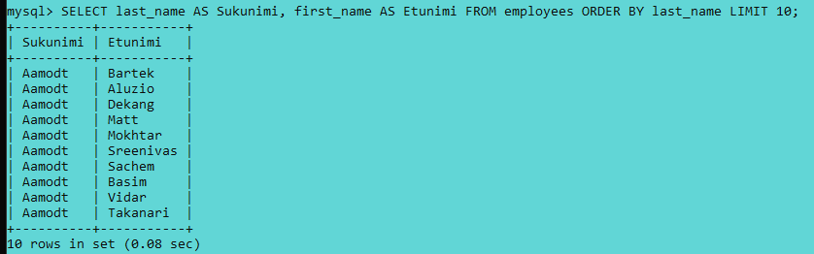
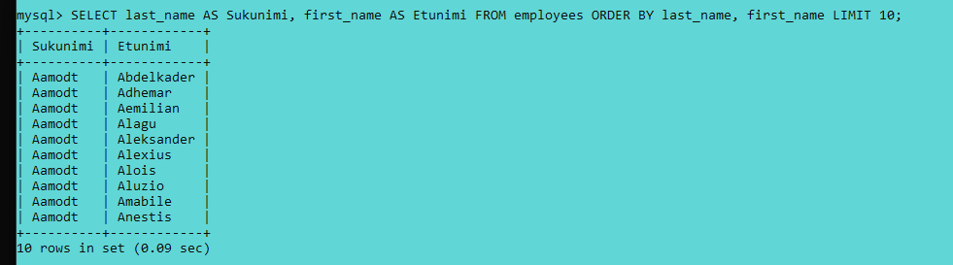
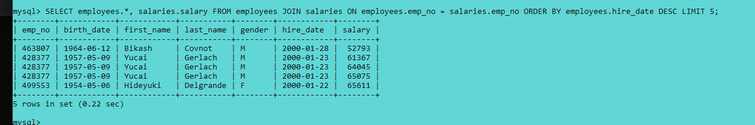
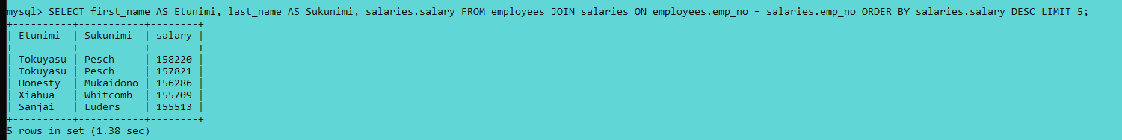
Tehtävä Employees
Osa 2 Tehtävät A,B,C ja D
Tehtävä 2 B
Tehtävä 2 A plus extrana molemmat nimet
Tehtävä 2 C plus extrana palkka
Tehtävä 2 D

Slide 6
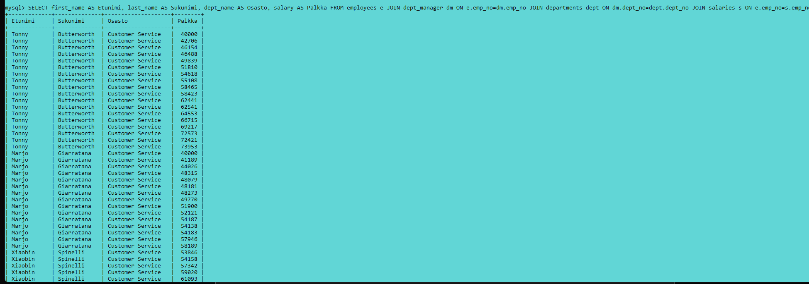
Tehtävä Employees
Osa 2 Tehtävät G ja H
Tehtävä 2 G
Tehtävä 2 H Plus extrana Palkka

Slide 7
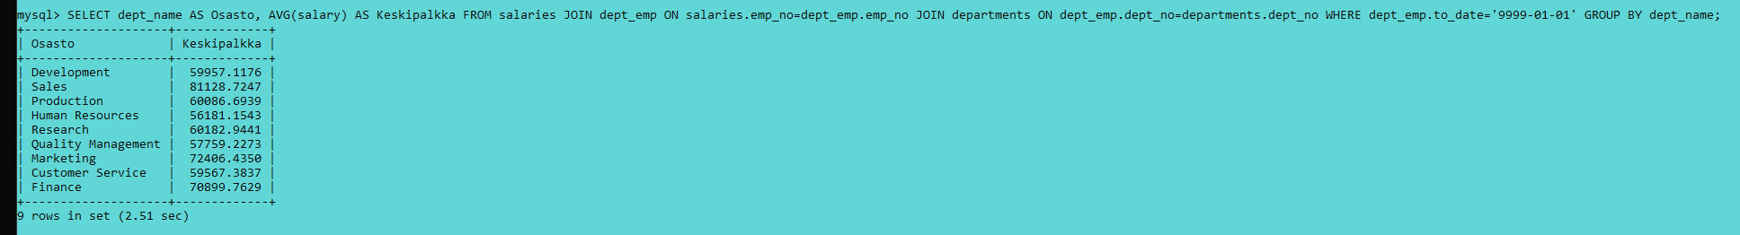
Tehtävä Employees
Osa 1 Tehtävät I ja L
Tehtävä 2 I Plus Extraa
Tehtävä 2 L plus extrana keskipalkka Kaikilla Osastoilla

Slide 8
Kiitos!
Klikkaa alta GitHubiin:
DaMonnFIN/Tietokannat_K2023

